Slide 1

Теоретические основы рабочего процесса турбомашин
Доцент каф. ТДЛА Самарского университета,
Батурин Олег Витальевич
443086 г. Самара, Московское шоссе 34, комн. 336-5 Tel: (846)267-45-94
oleg.v.baturin@gmail.com
Самара 2020

Slide 2

Используемые допущения
В данном разделе и далее в курсе используются следующие допущения*:
Поток рассматривается в дискретных контрольных сечениях вдоль магистрального направления движения рабочего тела
В контрольных сечениях значения параметров потока - осреднены в окружном и радиальном направлениях
Течение - установившееся и равномерное (p,c,T≠f(t))
Рабочее тело – идеальный газ
Теплообмен между стенками канала и потоком не учитывается
Течение в межлопаточных каналах одного лопаточного венца идентично
* Кроме мест, где об изменении допущений будут указано отдельно
2

Slide 3
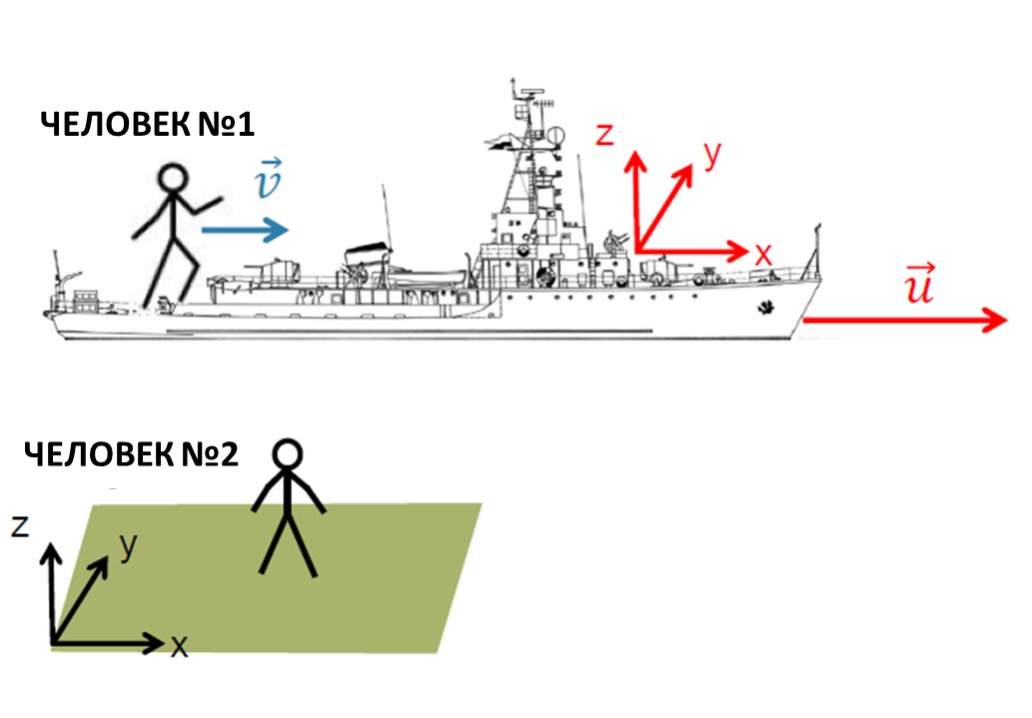

Относительное движение в турбомашинах
Относительное движение широко распространено в технике:
Система координат (СК) человека №1 (корабль) подвижная (относительная)
СК человека №2 неподвижная (абсолютная)
Скорость движения человека №1 в относительной СК – v
Относительная СК (корабль) движется относительно подвижной - u
Скорость человека №1 относительно №2 – v+u
Человек №1 идет со скоростью v на палубе корабля
Человек №2 стоит на земле неподвижно
Корабль движется со скоростью u
$$\overline{с}=\overline{v}+\overline{u}$$
3

Slide 4
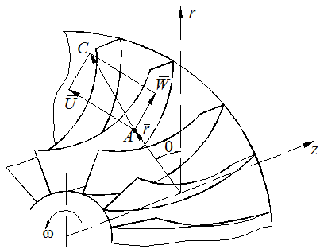
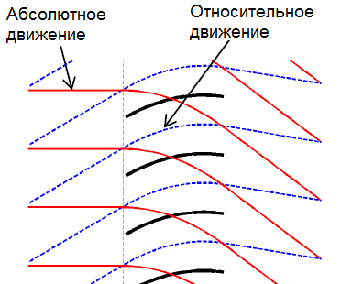
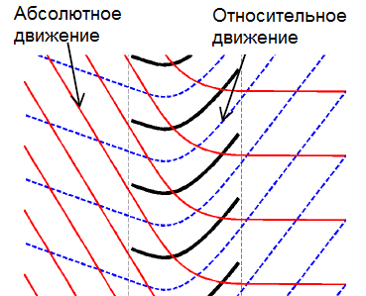

Относительное движение в турбомашинах
В рабочем колесе частицы газа участвуют в сложном движении:
Равенство может изображается в виде векторного треугольника
Абсолютная скорость (c)
W
С
Относительная скорость (w)
Переносная скорость (u)
β
u
α
Угол потока в относительном движении (β)
Угол потока в абсолютном движении (α)
Траектории движения частиц в различных системах координат
Скорости в турбомашине связаны векторным равенством
Компрессор
Турбина
$$\overline{с}=\overline{w}+\overline{u}$$
4

Slide 5
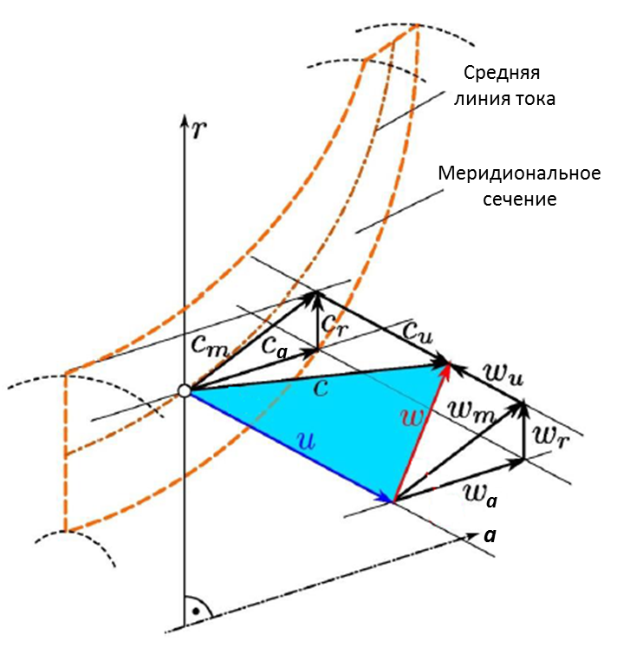
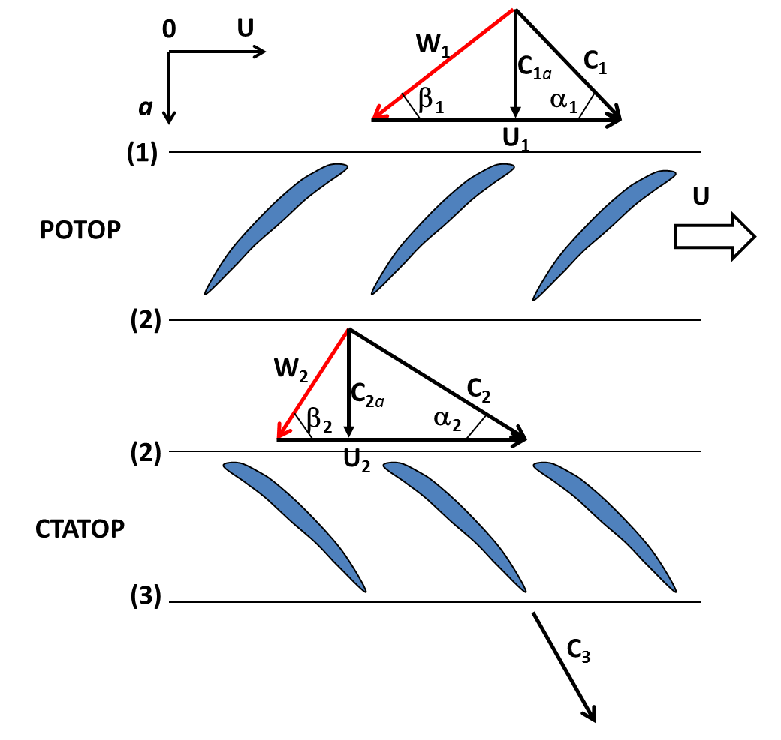
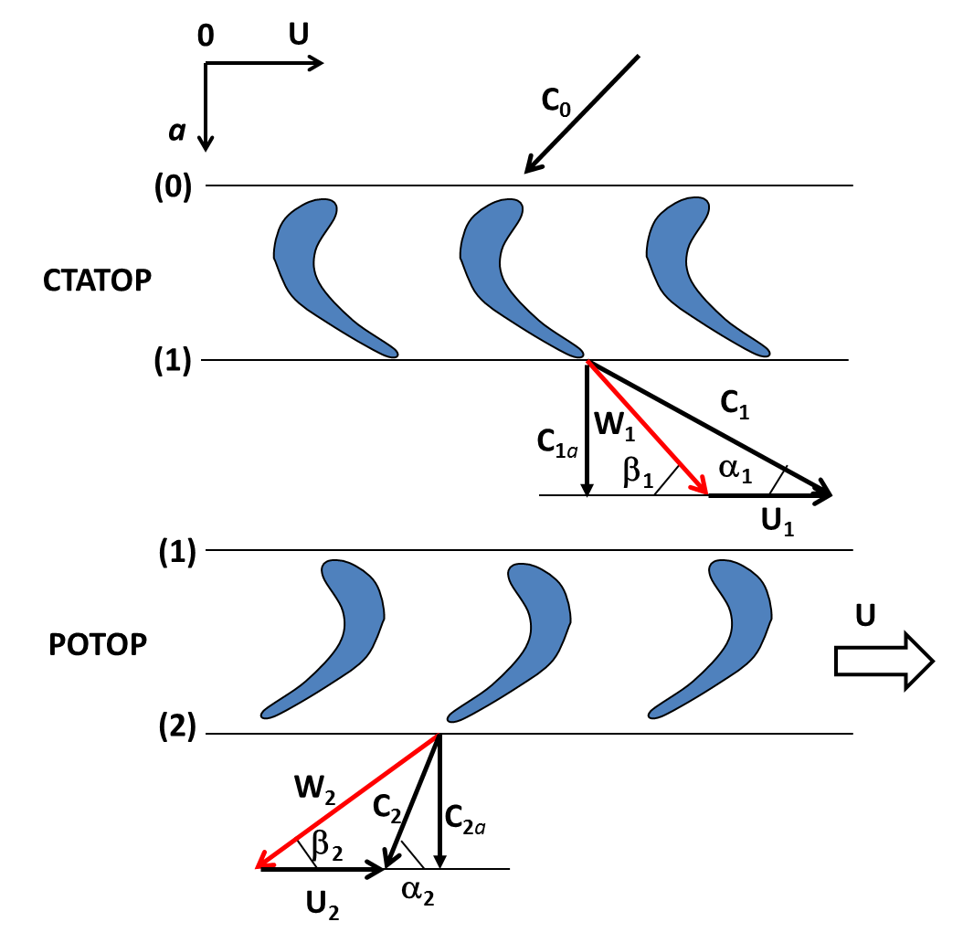



Относительное движение в турбомашинах
Произвольный треугольник скоростей
Треугольники скоростей изображаются для осредненных значений скорости на входе и выходе рабочего колеса
Осевой Компрессор
Из рисунка видно:
Осевая Турбина
$$w_{m}=c_{m}$$
$$w_{a}=c_{a}$$
$$w_{r}=c_{r}$$
5

Slide 6

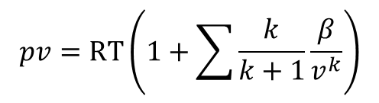


Краткие сведения из термо и газодинамики
Состояние жидкости или газа описывают:
Давление p
Температура T
Плотность ρ или удельный объем υ:
Параметры состояния связаны между собой уравнением состояния
$$ρ=\frac{1}{υ}$$
Идеальный газ
Уравнение Менделеева - Клайперона
Реальный газ
Уравнение Ван – дер Ваальса
$$pv=\frac{p}{ρ}=RT$$
$$\left(p+\frac{a}{v^{2}}\right)\left(v−b\right)=RT$$
Уравнение Боголюбова - Маера
$$pv=RT\left(1+\sum{\frac{k}{k+1}}\frac{β}{v^{k}}\right)$$
6

Slide 7


Краткие сведения из термо и газодинамики
Первый закон термодинамики
Тепло, подведенное к системе, идет на увеличение внутренней энергии и работу против внешних сил (сил давления), действующих из вне на систему
Правило знаков: «плюс» - энергия подводится; «минус» - энергия отбирается
Признак работы – физическое движение
Энтальпия - сумма внутренней энергии тела и работы, которую необходимо затратить, чтобы тело объёмом v ввести в окружающую среду, имеющую давление р и находящуюся с телом в равновесном состоянии
$$dQ=du+pdv=c_{v}dT+pdv$$
«+» работа
«-» работа
Система
Система
$$di=du+d\left(pv\right)=c_{p}dT$$
7

Slide 8
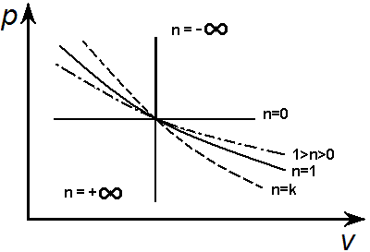
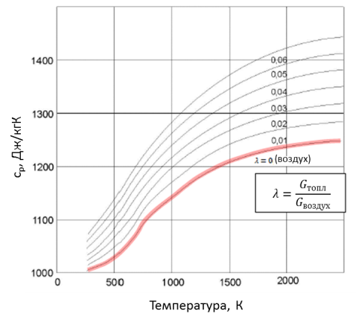


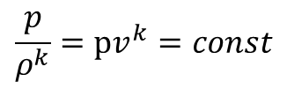
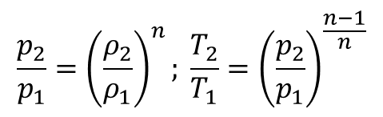
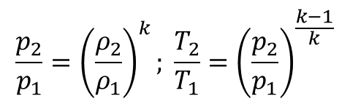
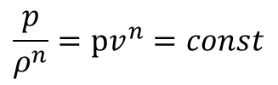
Краткие сведения из термо и газодинамики
Уравнения процесса
n – показатель политропы
Для любого процесса справедливо:
Процесс в идеальной турбомашине – адиабатный
k - показатель изоэнтропы, $k=\frac{c_{p}}{c_{v}}$
Уравнение Маера:
Термодинамические процессы
на p-v диаграмме
$$\frac{p}{ρ^{n}}=pv^{n}=const$$
$$\frac{p_{2}}{p_{1}}={\left(\frac{ρ_{2}}{ρ_{1}}\right)}^{n}; \frac{T_{2}}{T_{1}}={\left(\frac{p_{2}}{p_{1}}\right)}^{\frac{n−1}{n}}$$
Зависимость теплоемкости от температуры и состава рабочего тела
$$\frac{p_{2}}{p_{1}}={\left(\frac{ρ_{2}}{ρ_{1}}\right)}^{k}; \frac{T_{2}}{T_{1}}={\left(\frac{p_{2}}{p_{1}}\right)}^{\frac{k−1}{k}}$$
$$\frac{p}{ρ^{k}}=pv^{k}=const$$
$$c_{p}=c_{v}+R$$
8

Slide 9
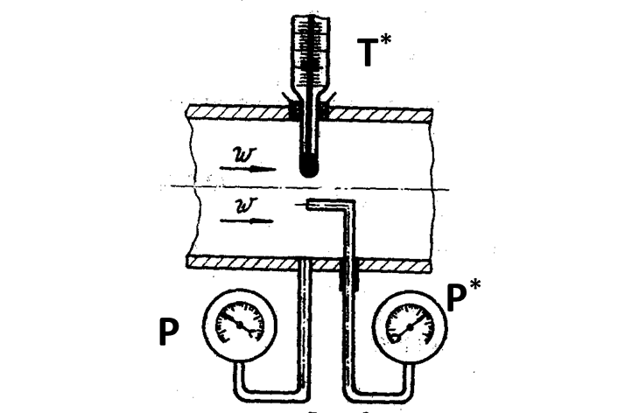

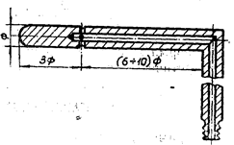


Краткие сведения из термо и газодинамики
Параметры заторможенного потока
Параметры торможения – характеризуют энергетику потока
Как измерить статические параметры?
Схема измерения параметров потока
Температура заторможенного потока
Термометр покажет завышенную температуру
$$T^{∗}=T+\frac{c^{2}}{2c_{p}}$$
Давление заторможенного
потока
Манометр покажет завышенное давление
$$p^{∗}=p+ρ\frac{c^{2}}{2}$$
Зонд для измерения статического давления в потоке
Перемещать средства измерения со скоростью потока
Статическое давление измеряется через отверстия в стенках перпендикулярно потоку
Статическую температуру измеряют редко
9

Slide 10
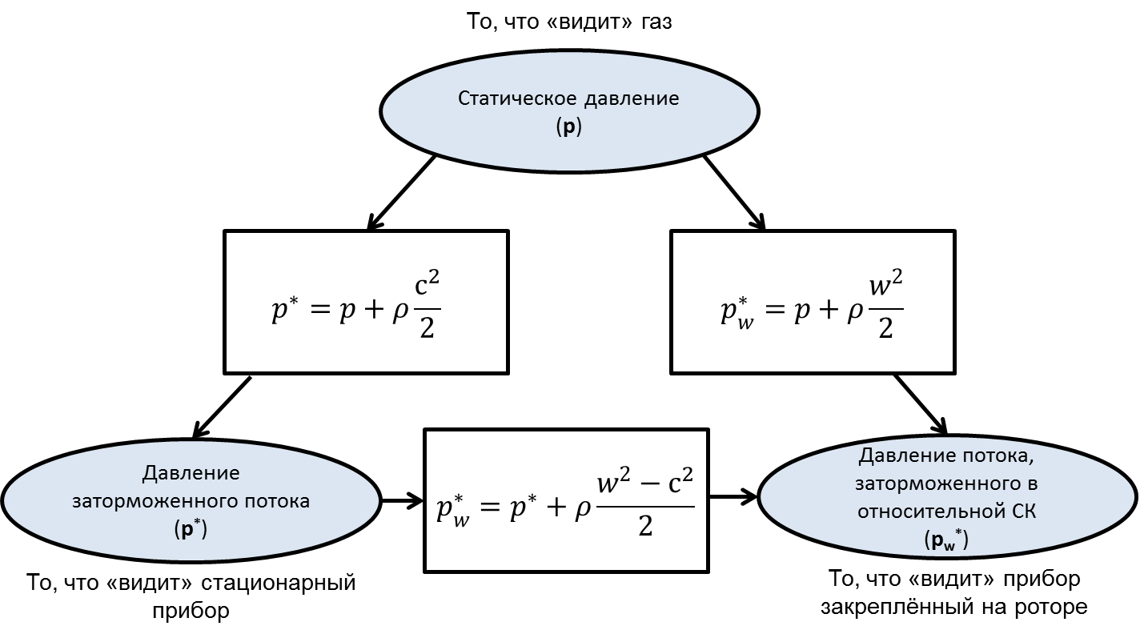
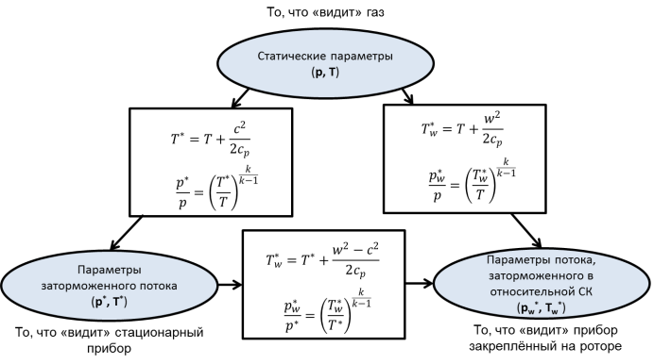




Краткие сведения из термо и газодинамики
Параметры заторможенного потока
 | Абсолютная СК | Относительная СК
Что регистрирует? | Неподвижный прибор | Неподвижный прибор на роторе
Температура
Давление
$$T^{∗}=T+\frac{c^{2}}{2c_{p}}$$
$$T_{w}^{∗}=T+\frac{w^{2}}{2c_{p}}$$
$$p^{∗}=p+ρ\frac{с^{2}}{2}$$
$$p_{w}^{∗}=p+ρ\frac{w^{2}}{2}$$
10

Slide 11
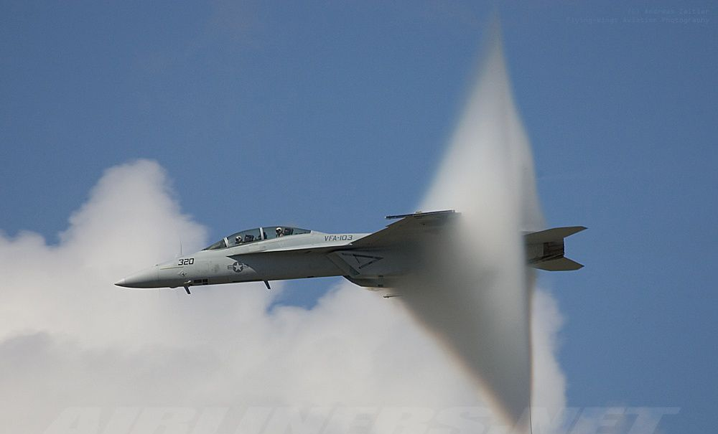





Краткие сведения из термо и газодинамики
Безразмерные скорости потока
Структура потока и уровень потерь в каналах зависит от соотношения между физической скоростью и скоростью звука
Скорость звука переменная, и зависит от температуры:
При анализе течения пользоваться физической скоростью не удобно
Применяют безразмерные скорости:
Число Маха (1887) (Берстоу, Маевского)
Приведенную скорость
$$a=\sqrt{kRT}$$
Классификация турбомашин по скорости
$$M=\frac{c}{a}=\frac{c}{\sqrt{kRT}}$$
$$λ^{2}=\frac{\frac{k+1}{2}M^{2}}{1+\frac{k−1}{2}M^{2}}$$
λ, M | Диапазон
0,9 < | Дозвуковой
0,9 – 1,1 | Трансзвуковой
> 1,1 | Сверхзвуковой
$$λ=\frac{с}{c_{кр}}=\frac{c}{\sqrt{\frac{2k}{k+1}RT^{∗}}}$$
$$M^{2}=\frac{\frac{2}{k+1}λ^{2}}{1−\frac{k−1}{k+1}λ^{2}}$$
11

Slide 12
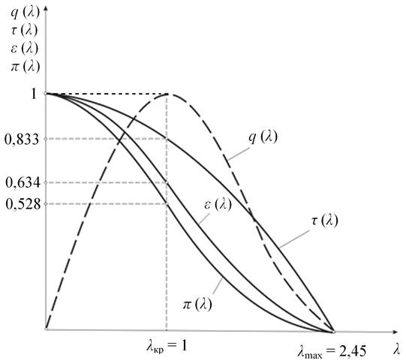
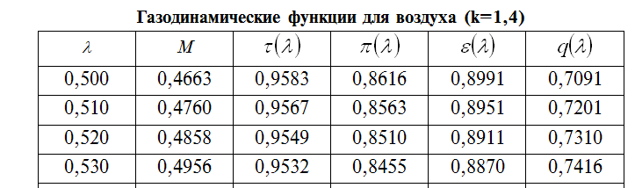
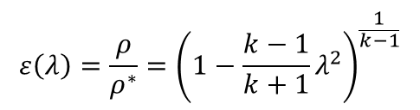
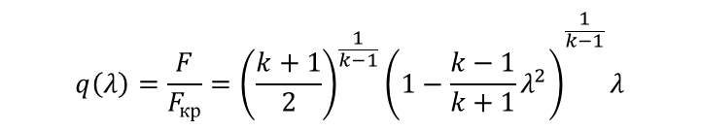
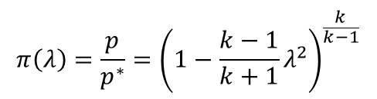

Краткие сведения из термо и газодинамики
Газодинамические функции (ГДФ)
безразмерные функции приведенной скорости λ или числа Маха М, равные отношениям параметров потока, к значениям этих параметров в критических сечениях или к значениям параметров заторможенного потока
Значения ГДФ зависят только от λ и свойств рабочего тела
Зная одну ГДФ можно найти все остальные
ГДФ часто представляют в виде таблиц
$$q\left(λ\right)=\frac{F}{F_{кр}}={{\left(\frac{k+1}{2}\right)}^{\frac{1}{k−1}}\left(1−\frac{k−1}{k+1}λ^{2}\right)}^{\frac{1}{k−1}}λ$$
$$τ\left(λ\right)=\frac{T}{T^{∗}}=1−\frac{k−1}{k+1}λ^{2}$$
$$π\left(λ\right)=\frac{p}{p^{∗}}={\left(1−\frac{k−1}{k+1}λ^{2}\right)}^{\frac{k}{k−1}}$$
$$ε\left(λ\right)=\frac{ρ}{ρ^{∗}}={\left(1−\frac{k−1}{k+1}λ^{2}\right)}^{\frac{1}{k−1}}$$
12

Slide 13

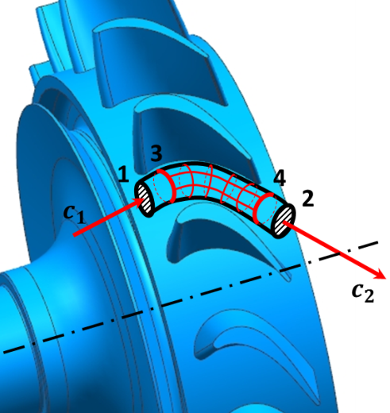

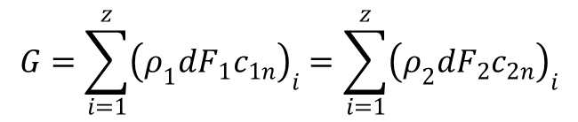
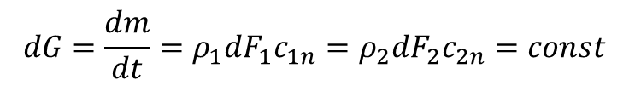




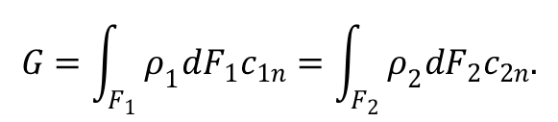
Уравнение неразрывности
В турбомашине выделяется элементарная струйка
Втекающая масса 1-3 равна вытекающей 2-4
Допущения:
Боковые стенки струйки – непроницаемы
Поперечное сечение настолько мало, что параметры в нем можно считать постоянными
$${dm}_{1−3}={dm}_{2−4}$$
$${dm}_{1−3}=ρ_{1}{dV}_{1−3}=ρ_{1}dF_{1}c_{1n}dt$$
$${dm}_{2−4}=ρ_{2}{dV}_{2−4}=ρ_{2}dF_{2}c_{2n}dt$$
$$dG=\frac{dm}{dt}=ρ_{1}dF_{1}c_{1n}=ρ_{2}dF_{2}c_{2n}=const$$
$$G=\sum_{i=1}^{z}{{\left(ρ_{1}dF_{1}c_{1n}\right)}_{i}}=\sum_{i=1}^{z}{{\left(ρ_{2}dF_{2}c_{2n}\right)}_{i}}$$
$$G=\int_{F_{1}}{ρ_{1}dF_{1}c_{1n}}=\int_{F_{2}}{ρ_{2}dF_{2}c_{2n}.}$$
$$G=Fc_{n}+∆G_{под}−∆G_{ут}$$
1- 4 – Начальное положение струйки
3-2 – Положение струйки через время dt
3-4 – Участок струйки, не изменившийся за время dt
Уравнение неразрывности
Важно: расход определяет проекция скорости нормальная поверхности течения
13

Slide 14
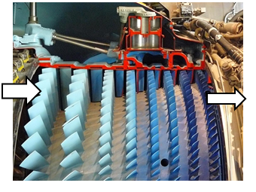
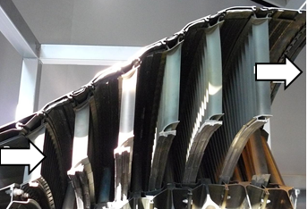
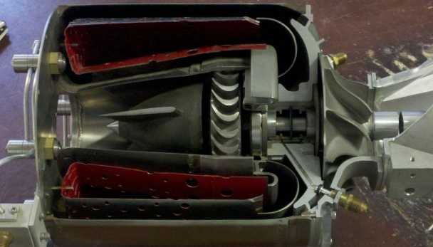
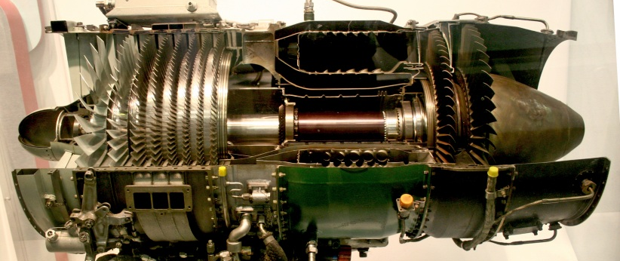
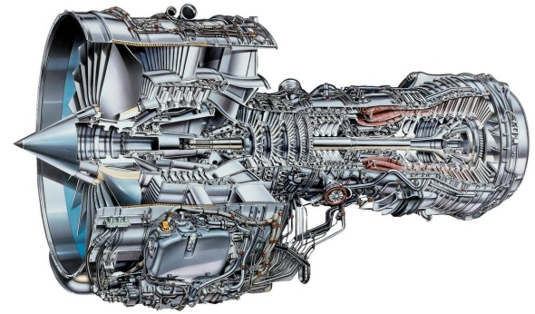


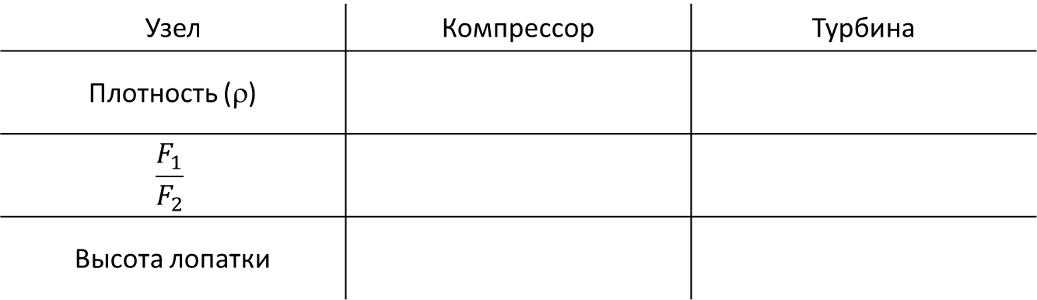
Уравнение неразрывности
Допущение: расходные скорости равны: $c_{1n}≈c_{2n}$
Узел | Компрессор | Турбина
Плотность (ρ)
$$\frac{F_{1}}{F_{2}}$$
Высота лопатки
растет
уменьшается
$$\frac{F_{1}}{F_{2}}=\frac{ρ_{2}c_{2n}}{ρ_{1}c_{1n}}>1$$
$$\frac{F_{1}}{F_{2}}=\frac{ρ_{2}c_{2n}}{ρ_{1}c_{1n}}<1$$
Уменьшается к выходу
Растет к выходу
Примеры проточных частей турбомашин
14

Slide 15
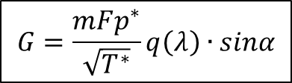

Уравнение неразрывности
Уравнение неразрывности в параметрах торможения
$$G=\frac{mFp^{∗}}{\sqrt{T^{∗}}}q\left(λ\right)∙sinα$$
$$где m= \sqrt{\frac{k}{R}{\left(\frac{2}{k+1}\right)}^{\frac{k+1}{k−1}}}$$
m – константа
зависит только от свойств рабочего тела
Пример 1: На входе в РК ЦБК с_{1а} = 85м/с; α₁ = 70°; d_{1вт} = 20 мм; d_{1к} = 40 мм; р₁* = 90 кПа; Т₁* = 290 К. На выходе из ЦБК с_{2R} = 75 м/с; р₂* = 240 кПа; Т₂* = 330 К; D₂ = 60 мм; α₂ = 12°. Определите высоту лопатки на выходе b₂.
Пример 3: Для компрессора известны: скорость потока на входе с₁=90м/с; периферийный и втулочный диаметры проточной части D_{1к}=60мм и D_{1вт}=30мм, а также параметры рабочего тела на входе Т_{н}*=288К и р_{н}*=101325Па. Нужно определить расход воздуха через компрессор G, если известно, что вектор скорости с₁ имеет осевое направление.
Пример 2: Расход воздуха на входе в компрессор G = 40 кг/с. Параметры потока на входе в компрессор: р_{н}* = 101325 Па; Т_{н}* = 295 К. На входе в РК d_{1вт} = 180 мм; d_{1к} = 600 мм; α₁ = 90°. Определите р₁, ρ₁, Т₁ на входе в РК. Потерями на входе в РК пренебречь.
15

Slide 16






Уравнение энергии в механической форме в абсолютном движении (уравнение Бернулли)
Движение частицы в лопаточной машине
Область течения вокруг частицы
Силы, действующие на выделенный объем
Силы, действующие на область течения:
dp – силы давления
dT – сила гидравлического сопротивления
dR – сила, с которой лопатка воздействует на поток
Второй закон Ньютона
S – траектория движения
с – скорость частицы
$\overline{s}$ - касательная к траектории в точке O
$$\overline{n} −нормаль к \overline{s}$$
$$d\overline{P}+d\overline{R}+d\overline{T}=dm\frac{d\overline{c}}{dt}$$
Второй закон Ньютона в проекции на OS
$$dR_{s}−dT+p∙dl∙dn−(p+dp)∙dl∙dn=dm\frac{dс}{dt}$$
Умножается на ds и делится на dm
$$\frac{dR_{s}ds}{dm}−\frac{dTds}{dm}+\frac{dp∙dl∙dn∙ds}{ρ∙ds∙dn∙dl}=\frac{ds}{dt}dс$$
16

Slide 17



Уравнение энергии в механической форме в абсолютном движении (уравнение Бернулли)
$$\frac{dR_{s}ds}{dm}−\frac{dTds}{dm}+\frac{dp}{ρ}=d\left(\frac{с^{2}}{2}\right)$$
Удельная механическая работа подведенная от лопатки
Удельная работа, затраченная на преодоление потерь
Работа по изменению давления
Изменение
кинетической энергии
$$L_{м}=\int_{1}^{2}{\frac{dp}{ρ}}+\frac{с_{2}^{2}−с_{1}^{2}}{2}+L_{r1−2}$$
Уравнение энергии в механической форме в абсолютном движении (Уравнение Бернулли)
Следствие №1 – для компрессора
Следствие №2 – для Турбины
Рабочий процесс компрессора состоит из 2х взаимосвязанных и одновременно протекающих процессов:
Изменения кинетической энергии за счет подвода работы
Преобразования кинетической энергии в потенциальную
Рабочий процесс турбины состоит из 2х взаимосвязанных и одновременно протекающих процессов:
Преобразования потенциальной энергии в кинетическую
Преобразования кинетической энергии в потенциальную
17

Slide 18







Уравнение энергии в механической форме в абсолютном движении (уравнение Бернулли)
Следствие №3 - Для компрессора
Следствие №4 Для турбины
$$L_{мк}=\int_{1}^{2}{\frac{dp}{ρ}}+\frac{с_{2}^{2}−с_{1}^{2}}{2}+L_{rк}$$
$$\int_{2}^{1}{\frac{dp}{ρ}}=L_{мт}+\frac{с_{2}^{2}−с_{1}^{2}}{2}+L_{rт}$$
Работа, подводимая в компрессоре, расходуется на повышение давления, изме­нение кинети­ческой энергии потока и преодоление гидрав­лических по­терь
Энергия, получаемая в результате расширения газа в турбине, расходуется на получение механической работы, изменение кинетической энергии потока и преодоление гидравлических потерь
Следствие №5
$$\int_{2}^{1}{\frac{dp}{ρ}}=L_{мт}+\frac{с_{2}^{2}−с_{1}^{2}}{2}+L_{rт}$$
Величина полного давления $p^{∗}$ в потоке рабочего тела меняется только в случае подвода или отвода механической энергии
$$р^{∗}=р+\frac{ρс^{2}}{2}$$
Коэффициент восстановления полного давления
$$L_{м}=\int_{1}^{2}{\frac{dp^{∗}}{ρ}}+L_{r}$$
$$σ=\frac{р_{2}^{∗}}{р_{1}^{∗}}=[0,1]$$
Применяется для оценки гидравлических потерь в энергоизолированных каналах энергии.
18

Slide 19



Уравнение энергии в механической форме в абсолютном движении (уравнение Бернулли)
Следствие №6
Следствие №7
Допущения:
течение энергоизолировано
потери энергии отсутствуют
Плотность рабочего тела постоянна
Для повышения давления в компрессоре динамического действия необходимо затормозить поток
$$\frac{р}{ρ}+\frac{с^{2}}{2}=const$$
$$\frac{dc}{c}=\frac{1}{М^{2}−1}\frac{dF}{F}$$
В энергоизолированном потоке жидкости или газа, увеличение скорости потока вызывает снижение статического давления и наоборот
При дозвуковом потоке расширение канала приводит к снижению скорости потока.
Схема возникновения подъемной силы крыла
19

Slide 20






Уравнение энергии в механической форме в относительном движении
Движение частицы в лопаточной машине
Область течения вокруг частицы
Силы, действующие на выделенный объем
Силы, действующие на область течения:
dp – силы давления
dT – сила гидравлического сопротивления
dP_{к} – сила Кариолиса
dP_{цб} – центробежная сила
dR – сила с которой лопатка воздействует на поток
S_{w} – траектория движения точки A в относительном движении
w – скорость движения частицы относительно лопатки
$\overline{s}$_{w} - касательная к траектории в точке A
$$\overline{nw} −нормаль к \overline{s}\text{w}$$
Второй закон Ньютона
$$d\overline{P}+d\overline{R}+d\overline{T}+d\overline{P_{к}}+d\overline{P_{цб}}=dm\frac{d\overline{w}}{dt}$$
Второй закон Ньютона в проекции на OS
$$ω^{2}∙r∙dm∙\frac{dr}{{ds}_{w}}−dT−dp∙{dn}_{w}∙{dl}_{w}=dm\frac{dw}{dt}$$
Умножается на ds и делится на dm
$$ω^{2}∙r∙dr −\frac{dTds}{dm}−\frac{dp∙{dn}_{w}∙{dl}_{w}{ds}_{w}}{ρ∙{dn}_{w}∙{dl}_{w}{ds}_{w}}=\frac{{ds}_{w}}{dt}dw$$
20

Slide 21






Уравнение энергии в механической форме в относительном движении
$$d\left(\frac{u^{2}}{2}\right)=\frac{dp}{ρ}+d\left(\frac{w^{2}}{2}\right)+dL_{r}$$
Удельная работа инерционных сил
Работа по изменению давления
Изменение
кинетической энергии в относительном движении
Удельная работа, затраченная на преодоление потерь
$$\frac{u_{2}^{2}−u_{1}^{2}}{2}=\int_{1}^{2}{\frac{dp}{ρ}}+\frac{w_{2}^{2}−w_{1}^{2}}{2}+L_{r}$$
Уравнение энергии в механической форме в относительном движении
Следствие №1 - Для компрессора
Следствие №2 Для турбины
$$\int_{1}^{2}{\frac{dp}{ρ}}=\frac{u_{2}^{2}−u_{1}^{2}}{2}+\frac{w_{1}^{2}−w_{2}^{2}}{2}−L_{r}$$
$$\int_{2}^{1}{\frac{dp}{ρ}}=\frac{u_{1}^{2}−u_{2}^{2}}{2}+\frac{w_{2}^{2}−w_{1}^{2}}{2}+L_{r}$$
Изменение давления происходит за счет движения рабочего тела в поле действия инерционных сил и преобразования части кинетической энергии относительного движения в потенциальную, вопреки гидравлическому сопротивлению $L_{r}$
Работа расширения газа в РК турбины расходуется на преодоление инерционных сил, на увеличение кинетической энергии в относительном движении и на преодоление гидравлического сопротивления $L_{r}$
21

Slide 22








Уравнение энергии в механической форме в относительном движении
Следствие №3
Центробежный компрессор | Осевой компрессор
$$u_{2}>u_{1}$$
$$u_{2}=u_{1}$$
$$\frac{u_{2}^{2}−u_{1}^{2}}{2}>0$$
$$\frac{u_{2}^{2}−u_{1}^{2}}{2}→0$$
$$\int_{1}^{2}{\frac{dp}{ρ}}=\frac{u_{2}^{2}−u_{1}^{2}}{2}+\frac{w_{1}^{2}−w_{2}^{2}}{2}−L_{r}$$
$$\int_{1}^{2}{\frac{dp}{ρ}}=\frac{w_{1}^{2}−w_{2}^{2}}{2}−L_{r}$$
Уравнение
Действие инерционных сил
Торможение потока в относительном движении
Торможение потока в относительном движении
Причина повышеня давления
СТЕПЕНЬ ПОВЫШЕНИЯ ДАВЛЕНИЯ $π_{К}^{∗}$ ОСЕВОГО КОМПРЕССОРА МЕНЬШЕ ЧЕМ У ЦБК
22

Slide 23






Уравнение энергии в механической форме в относительном движении
Следствие №3
Уравнение энергии в механической
форме в относительном движении
$$\frac{u_{2}^{2}−u_{1}^{2}}{2}=\int_{1}^{2}{\frac{dp}{ρ}}+\frac{w_{2}^{2}−w_{1}^{2}}{2}+L_{r}$$
+
$$\int_{1}^{2}{\frac{dp_{ω}^{∗}}{ρ}}+L_{r}=0$$
$$p_{w}^{∗}=p+ρ\frac{w^{2}}{2}$$
$$\frac{u_{2}^{2}−u_{1}^{2}}{2}=\int_{1}^{2}{\frac{dp_{w}^{∗}}{ρ}}+L_{r}$$
При идеальном (без потерь) течении рабочего тела, давление потока, заторможенного во вращающемся колесе, сохраняется постоянным
Вводится новый параметр - давление потока, заторможенного во вращающемся колесе
Оценка гидравлического совершенства ротора
$$p_{ω}^{∗}=p_{w}^{∗}−\frac{1}{2}ρu^{2}=p+\frac{1}{2}ρ∙(w^{2}−u^{2})$$
Коэффициент восстановления полного давления в РК
$$σ_{рк}=\frac{p_{ω2}^{∗}}{p_{ω1}^{∗}}=\frac{p_{w2}^{∗}−\frac{1}{2}ρ_{2}{u_{2}}^{2}}{p_{w1}^{∗}−\frac{1}{2}ρ_{1}{u_{1}}^{2}}=[0,1]$$
23

Slide 24






Уравнение энергии в механической форме в относительном движении
Следствие №4 - Для компрессора
Следствие №5 Для турбины
$$\int_{1}^{2}{\frac{dp}{ρ}}=\frac{u_{2}^{2}−u_{1}^{2}}{2}+\frac{w_{1}^{2}−w_{2}^{2}}{2}−L_{r}$$
$$\int_{2}^{1}{\frac{dp}{ρ}}=\frac{u_{1}^{2}−u_{2}^{2}}{2}+\frac{w_{2}^{2}−w_{1}^{2}}{2}+L_{r}$$
+
+
$$L_{тк}=\int_{1}^{2}{\frac{dp}{ρ}}+\frac{с_{2}^{2}−с_{1}^{2}}{2}+L_{r}$$
$$\int_{2}^{1}{\frac{dp}{ρ}}=L_{тт}+\frac{с_{2}^{2}−с_{1}^{2}}{2}+L_{r}$$
$$L_{т}=\frac{с_{2}^{2}−с_{1}^{2}}{2}+\frac{u_{2}^{2}−u_{1}^{2}}{2}+\frac{w_{1}^{2}−w_{2}^{2}}{2}$$
$$L_{т}=\frac{с_{1}^{2}−с_{2}^{2}}{2}+\frac{u_{1}^{2}−u_{2}^{2}}{2}+\frac{w_{2}^{2}−w_{1}^{2}}{2}$$
Подводимая в компрессоре работа расходуется на увеличение кинетической энергии в абсолютном движении, повышение давления за счет действия центробежных сил и повышение давления за счет торможения в относительном движении
Удельная теоретическая работа, совершаемая газом на лопатках РК турбины, получается за счет изменения кинетической энергии в СА и РК и действия центробежных сил
24

Slide 25


Уравнение энергии в механической форме в относительном движении
 | Компрессор
Теоретический напор | $$L_{т}=\frac{с_{2}^{2}−с_{1}^{2}}{2}+\frac{u_{2}^{2}−u_{1}^{2}}{2}+\frac{w_{1}^{2}−w_{2}^{2}}{2}$$
Динамический напор | $$L_{дин}=\frac{с_{2}^{2}−с_{1}^{2}}{2}$$
Статический напор | $$\int_{1}^{2}{\frac{dp}{ρ}}=\frac{u_{2}^{2}−u_{1}^{2}}{2}+\frac{w_{1}^{2}−w_{2}^{2}}{2}−L_{r}$$
Теоретический напор | $$L_{т}=L_{дин}+L_{стат}+L_{r}$$
Внутренний напор (Подведенная работа)
$$L_{i}=L_{дин}+L_{стат}+L_{r}+L_{д}+L_{ут}=L_{т}+L_{д}+L_{ут}$$
25

Slide 26



Уравнение энергии в механической форме в относительном движении
 | Турбина
Теоретическая удельная работа | $$L_{т}=\frac{с_{1}^{2}−с_{2}^{2}}{2}+\frac{u_{1}^{2}−u_{2}^{2}}{2}+\frac{w_{2}^{2}−w_{1}^{2}}{2}$$
Удельная динамическая работа | $$L_{дин}=\frac{с_{1}^{2}−с_{2}^{2}}{2}$$
Удельная статическая работа | $$\int_{2}^{1}{\frac{dp}{ρ}}=\frac{u_{1}^{2}−u_{2}^{2}}{2}+\frac{w_{2}^{2}−w_{1}^{2}}{2}+L_{r}$$
Теоретическая удельная работа | $$L_{т}=L_{дин}+L_{стат}−L_{r}.$$
Внутренняя удельная работа (Снятая работа)
$$L_{i}=L_{дин}+L_{стат}−L_{r}−L_{д}−L_{ут}$$
26

Slide 27






Уравнение энергии в тепловой форме
в абсолютном движении
Уравнение Бернулли в дифференциальной форме:
$$dL_{т}=\frac{dp}{ρ}+d\left(\frac{с^{2}}{2}\right)+dL_{r}=θ∙dp+d\left(\frac{с^{2}}{2}\right)+dL_{r}$$
Потери – единственный источник тепла в турбомашине
Подведенное тепло расходуется на совершение работы и изменение внутренней энергии
Первое начало термодинамики
Энтальпия
$$dQ_{вн}+dQ_{r}=p∙dθ+d\left(c_{v}T\right)$$
$$d\left(pθ\right)+d\left(c_{v}T\right)=di$$
$$dL_{т}+dQ_{вн}=d\left(pθ\right)+d\left(c_{v}T\right)+d\left(\frac{с^{2}}{2}\right)$$
$$dQ_{вн}+dL_{т}=di+d\left(\frac{с^{2}}{2}\right)=di^{∗}=c_{p}dT^{∗}$$
Уравнение энергии в тепловой форме в абсолютном движении
$${ Q}_{вн}+L_{т}=\left(i_{2}−i_{1}\right)+\frac{с_{2}^{2}−с_{1}^{2}}{2}=i_{2}^{∗}−i_{1}^{∗}=c_{p}T_{2}^{∗}−c_{p}T_{1}^{∗}$$
Следствие №1
Следствие №2
Подводимые в термодинамическом процессе внешнее тепло и работа идут на изменение энтальпии и кинетической энергии потока
Полная температура $T^{∗}$ рабочего тела меняется только тогда, когда в рабочем процессе подводится/отводится внешнее тепло и/или механическая работа
27

Slide 28




Уравнение энергии в тепловой форме
в относительном движении
Уравнение энергии в механической форме в относительном движении
$$d\left(\frac{u^{2}}{2}\right)=\frac{dp}{ρ}+d\left(\frac{w^{2}}{2}\right)+dL_{r}=θ∙dp+d\left(\frac{w^{2}}{2}\right)+dL_{r}$$
Потери – единственный источник тепла в турбомашине
Подведенное тепло расходуется на совершение работы и изменение внутренней энергии
Первое начало термодинамики
Энтальпия
$$dQ_{вн}+dQ_{r}=p∙dθ+d\left(c_{v}T\right)$$
$$d\left(pθ\right)+d\left(c_{v}T\right)=di$$
$$d\left(\frac{u^{2}}{2}\right)+dQ_{вн}=d(pθ)+d\left(c_{v}T\right)+d\left(\frac{w^{2}}{2}\right)$$
$$d\left(\frac{u^{2}}{2}\right)+dQ_{вн}=d\left(i\right)+\left(\frac{w^{2}}{2}\right)=di_{w}^{∗}=d\left(c_{p}T_{w}^{∗}\right)$$
$$Q_{вн}+\frac{u_{2}^{2}−u_{1}^{2}}{2}=\left(i_{2}−i_{1}\right)+\frac{w_{2}^{2}−w_{1}^{2}}{2}=i_{2w}^{∗}−i_{1w}^{∗}=c_{p}T_{2w}^{∗}−c_{p}T_{1w}^{∗}$$
Уравнение энергии в тепловой форме в относительном движении
28

Slide 29





Уравнение энергии в тепловой форме
в относительном движении
$$Q_{вн}+\frac{u_{2}^{2}−u_{1}^{2}}{2}=\left(i_{2}−i_{1}\right)+\frac{w_{2}^{2}−w_{1}^{2}}{2}=i_{2w}^{∗}−i_{1w}^{∗}=c_{p}T_{2w}^{∗}−c_{p}T_{1w}^{∗}$$
Следствие №1
Следствие №2
Работа инерционных сил и подводимое в процессе тепло идут на изменение энтальпии и изменение кинетической энергии потока в относительном движении
Температура потока, заторможенного в относительном движении $T_{w}^{∗}$, не зависит от аэродинамического совершенства лопаточной машины, она меняется только при подводе внешнего тепла и действии инерционных сил
Следствие №3
Вводится новый параметр – температура потока, заторможенного во вращающемся колесе
Следствие №4
Для Центробежного компрессора
$$с_{р}\left(T_{2}−T_{1}\right)=\frac{u_{2}^{2}−u_{1}^{2}}{2}+\frac{w_{1}^{2}−w_{2}^{2}}{2}$$
$$T_{ω}^{∗}=T_{w}^{∗}−\frac{1}{2c_{p}}u^{2}=T+\frac{1}{2}ρ(w^{2}−u^{2})$$
В РК ЦБ статическая температура возрастает из-за торможения потока в относительном движении и работы инерционных сил.
В РК осевого компрессора статическая температура растет только из-за торможения потока в относительном движении
$$Q_{вн}=c_{p}T_{2ω}^{∗}−c_{p}T_{1ω}^{∗}$$
Температуру потока, заторможенного во вращающемся колесе, изменяется только подводе/отводе внешнего тепла. В РК турбомашины $T_{ω}^{∗}=const$.
Те же причины что и для давления
29

Slide 30


Уравнение количества движения
Импульс равнодействующей всех внешних и внутренних сил, действующих на тело массой m_{т}, равен изменению количества движения этой массы
$$\overline{R}dt=m_{т}d\overline{c}$$
компрессор
Проекция уравнения на oа
u
С₁
0
С_{1a}
$${P_{a}=−R}_{a}=G_{c}\left(c_{1a}−c_{2a}\right)+\left(p_{1}−p_{2}\right)t_{i}{dh}_{л}$$
p₁
С_{1u}
1
1’
Проекция уравнения на ou
a
t₁
$$P_{u}=−R_{u}{=G}_{c}\left(c_{1u}−c_{2u}\right)$$
P
p_{1’2’}
Следствия
Сила P_{u} сопротивляется вращению колеса
Сила R_{u} подводит работу к потоку рабочего тела
Сила R_{a} проталкивает рабочее тело через компрессор
p_{u}
R_{u}
U
R_{a}
R
p₁₂
t₂
2
2’
p₂
С_{2a}
С₂
С_{2u}
30

Slide 31


Уравнение количества движения
Турбина
Проекция уравнения на oа
С₁
С_{1a}
$$P_{a}=G_{c}\left(c_{1a}−c_{2a}\right)+\left(p_{1}−p_{2}\right)t_{i}{dh}_{л}$$
С_{1u}
p₁
u
Проекция уравнения на ou
1
0
1’
t₁
$$P_{u}{=G}_{c}\left(c_{1u}+c_{2u}\right)$$
p₁₂
p_{1’2’}
a
Следствие
R
U
Сила P_{u} совпадает с вращением колеса.
Она – причина вращения турбины
R_{a}
R_{u}
p_{u}
P
t₂
2
2’
p₂
С₂
С_{2a}
С_{2u}
31

Slide 32








Уравнение моментов количества движения
(уравнение Эйлера)
Равнодействующая сил R, действующих на тело массой m_{T} и скоростью с_{T}, отстоящее от оси вращения на расстоянии r, создает крутящий момент относительно оси О-О
$$\frac{d}{dτ}\sum{∆m\left(c_{u}r\right)}=dM$$
Течение в произвольной турбомашине
Уравнение моментов количества движения для движения элементарной струйки за время dt
$${dМ}_{кр}=\frac{{dm}_{2−4}c_{2u}r_{2}−{dm}_{1−3}c_{1u}r_{1}}{dt}$$
$${dМ}_{кр}=dG\left(c_{2u}r_{2}−c_{1u}r_{1}\right)$$
Умножается на ω
и делится на G
$\frac{М_{кр}ω}{G}$ ${=L}_{т}$
$$М_{кр}=G\left(c_{2u}r_{2}−c_{1u}r_{1}\right)$$
1-4 – Начальное положение струйки
3-2 – Положение струйки через время dt
3-4 – Участок струйки, не изменившийся за время dt
$$\frac{М_{кр}ω}{G}={ω∙c}_{2u}r_{2}−{ω∙c}_{1u}r_{1}$$
$$L_{т}={u_{2}c}_{2u}−{u_{1}∙c}_{1u}$$
32

Slide 33











Уравнение моментов количества движения
(уравнение Эйлера)
Крутящий момент на валу равен сумме газовой и кариолисовой силы
Газовая сила
Схема сил, действующих на лопатку
$$w_{ср}=\sqrt{w_{a}^{2}+{\left(\frac{w_{1u}+w_{2u}}{2}\right)}^{2}}$$
$$P_{Г}=ρГ_{w}w_{ср}$$
Газовая
сила
Момент газовых сил
Сила
Кориолиса
$$M_{Г}=\frac{GzГ_{w}}{2π}=G\left(w_{1u}r_{1}−w_{2u}r_{2}\right)$$
Сила Кориолиса
$$P_{кu}=−2ωw_{r}$$
Удельная работа лопаточной машины
Момент кориолисовых сил
$$L_{т}=\frac{M_{т}ω}{G}=\left(w_{1u}u_{1}−w_{2u}u_{2}\right)+\left(u_{2}^{2}−u_{1}^{2}\right)$$
компрессор
$$M_{к}=G\left(r_{1}u_{1}−r_{2}u_{2}\right)$$
$$L_{т}=\left(w_{2u}u_{2}−w_{1u}u_{1}\right)+\left(u_{1}^{2}−u_{2}^{2}\right)$$
турбина
Крутящий момент на валу
Удельная работа осевой лопаточной машины
$$M_{к}=G\left(w_{1u}r_{1}−w_{2u}r_{2}\right)+G\left(r_{2}u_{2}−r_{1}u_{1}\right)$$
компрессор
$$L_{т}=\left(w_{1u}−w_{2u}\right)∙u$$
$$M_{т}=G\left(w_{2u}r_{2}−w_{1u}r_{1}\right)+G\left(r_{2}u_{1}−r_{1}u_{2}\right)$$
турбина
$$L_{т}=\left(w_{2u}−w_{1u}\right)∙u$$
33

Slide 34






Уравнение моментов количества движения
(уравнение Эйлера)
Удельная работа лопаточной машины
компрессор
$L_{т}={u_{2}c}_{2u}−{u_{1}c}_{1u}$ $=\left(w_{1u}u_{1}−w_{2u}u_{2}\right)+\left(u_{2}^{2}−u_{1}^{2}\right)$
турбина
$$L_{т}={u_{1}c}_{1u}−{u_{2}c}_{2u}=\left(w_{2u}u_{2}−w_{1u}u_{1}\right)+\left(u_{1}^{2}−u_{2}^{2}\right)$$
Удельная работа осевой лопаточной машины
компрессор
$$L_{т}=\left(w_{1u}−w_{2u}\right)u=\left(с_{2u}−с_{1u}\right)u$$
турбина
$$L_{т}=\left(w_{2u}−w_{1u}\right)u=\left(с_{1u}−с_{2u}\right)u$$
Треугольники скоростей
По теореме косинусов:
$$w_{1}^{2}=c_{1}^{2}+u_{1}^{2}−2c_{1}w_{1}cosα_{1}=c_{1}^{2}+u_{1}^{2}−2c_{1u}u_{1}$$
W₁
С₁
С_{1а}
$$w_{2}^{2}=c_{2}^{2}+u_{2}^{2}−2c_{2}w_{2}cosα_{2}=c_{2}^{2}+u_{2}^{2}−2c_{2u}u_{2}$$
β₁
α₁
U₁
$$c_{1u}u_{1}=\frac{c_{1}^{2}}{2}+\frac{u_{1}^{2}}{2}+\frac{w_{1}^{2}}{2}$$
$$c_{2u}u_{2}=\frac{c_{2}^{2}}{2}+\frac{u_{2}^{2}}{2}+\frac{w_{2}^{2}}{2}$$
W₂
С_{2а}
С₂
$$L_{т}={u_{2}c}_{2u}−{u_{1}∙c}_{1u}=\frac{c_{2}^{2}}{2}+\frac{u_{2}^{2}}{2}+\frac{w_{2}^{2}}{2}−\frac{c_{1}^{2}}{2}−\frac{u_{1}^{2}}{2}−\frac{w_{1}^{2}}{2}=\frac{с_{2}^{2}−с_{1}^{2}}{2}+\frac{u_{2}^{2}−u_{1}^{2}}{2}+\frac{w_{1}^{2}−w_{2}^{2}}{2}$$
α₂
U₂
Теоретический напор !!!
34

Slide 35




Уравнение моментов количества движения
(уравнение Эйлера)
компрессор
$$L_{т}={u_{2}c}_{2u}−{u_{1}c}_{1u}$$
турбина
$$L_{т}={u_{1}c}_{1u}−{u_{2}c}_{2u}$$
$L_{т}=\left(w_{1u}−w_{2u}\right)u=uc_{a}$ $\left({\operatorname{ctg}{β}}_{1}−{\operatorname{ctg}{β}}_{2}\right)$
Допущение: осевая скорость постоянна
$$\frac{L_{т}}{u^{2}}=\frac{u}{c_{a}}\left({\operatorname{ctg}{β}}_{1}−{\operatorname{ctg}{β}}_{2}\right)$$
Коэффициент напора (нагрузки)
Следствие №1
Работа, подводимая/ отводимая лопатками в турбомашине, не зависит от давления, температуры, свойств вещества и т.п. Она определяется только окружной скоростью и разностью проекций абсолютной скорости на окружное направление $c_{2u}−c_{1u}$. Работа турбомашины возрастает с ростом окружной скорости, осевой скорости и поворота потока
Следствие №2
Если ${u_{2}c}_{2u}>{u_{1}∙c}_{1u}$, то механическая работа подводится к рабочему телу
Если ${u_{1}c}_{1u}>{u_{2}∙c}_{2u}$, то рабочее тело совершает механическую работу
35

Slide 36





Уравнение моментов количества движения
(уравнение Эйлера)
Следствие №3
Влияние частоты вращения
Удельная работа турбомашины может быть повышена следующими способами:
За счет увеличения окружной скорости $u$. Ее роста можно добиться двумя путями: увеличением частоты вращения ротора n и увеличением радиуса r
За счет увеличения разности проекций $\left|c_{2u}−c_{1u}\right|$
Марка | НК-36СТ | НК-37СТ
Назначение | Привод ГПА | Электростанция
N, МВт | 25 | 25
$G_{в}$, кг/с | 101,4 | 101,4
$$π_{к}^{∗}$$ | 23,12 | 23,12
$Т_{г}^{∗}$, К | 1420 | 1420
n_{ст}, об/мин
Число ступеней СТ
5000
3000
2
4
Двигатель НК-37СТ
Свободные турбины
НК-36СТ
НК-37СТ
36

Slide 37






Уравнение моментов количества движения
(уравнение Эйлера)
компрессор
$$L_{т}=\left(w_{1u}−w_{2u}\right)u=\left(с_{2u}−с_{1u}\right)u$$
турбина
$$L_{т}=\left(w_{2u}−w_{1u}\right)u=\left(с_{1u}−с_{2u}\right)u$$
Для подвода/ отвода работы в турбомашине, необходимо чтобы $\left|c_{2u}−c_{1u}\right|=\left|w_{1u}−w_{2u}\right|$≠0
Для передачи/отбора работы необходимо повернуть поток лопатками
компрессор
турбина
$$Величина \left|c_{2u}−c_{1u}\right|=\left|w_{1u}−w_{2u}\right| определяется углом поворота потока Δβ$$
$$β_{1}<β_{2}$$
$$β_{1}>β_{2}$$
37

Slide 38













Уравнение моментов количества движения
(уравнение Эйлера)
компрессор
турбина
$$β_{1}<β_{2}$$
$$β_{1}>β_{2}$$
$$\frac{F_{1}}{ F_{2}}=\frac{sinβ_{1}}{sinβ_{2}}<1$$
$$\frac{F_{1}}{ F_{2}}=\frac{sinβ_{1}}{sinβ_{2}}>1$$
Канал - диффузор
Канал - Конфузор
$$w_{1}>w_{2}$$
$$w_{1}<w_{2}$$
$$p_{1}<p_{2}$$
$$p_{1}>p_{2}$$
38

Slide 39



Уравнение моментов количества движения
(уравнение Эйлера)
Влияние разности проекций $\left|c_{2u}−c_{1u}\right|$
Разность проекций Δw_{u} определяется углом поворота потока Δβ
В компрессоре канал диффузорный. С ростом диффузорности потери растут
Величина угла поворота потока в компрессоре ограничена – не более 30°
В турбине канал конфузорный. Угол поворота потока не ограничен
Компрессор
Малый Δβ
Компрессор
Большой Δβ
Турбина
39

Slide 40




Уравнение моментов количества движения
(уравнение Эйлера)
Отклонение и поворот потока
Отдельный профиль | Обычная решетка | Густая решетка
$$\overline{t}→∞$$ | $$\overline{t}→0,5…1,5$$ | $$\overline{t}→0$$
$$δ→max$$ | $$δ→0,5…3$$ | $$δ→0$$
$$∆β→0$$ | $$∆β=∆β_{b}−δ$$ | $$∆β=∆β_{b}$$
40
Notes:
When the flow in the turbomachinery blade passage turns, the particles of the working fluid move along curvilinear trajectories.
At the same time, centrifugal forces act on them, which press them to the concave surface of the blade (pressure side) and squeeze out from the convex surface (suction side).
For this reason, the pressure on the pressure side is greater than on the suction side.
At the point of flow coming off from the trailing edge, an unbalanced pressure difference acts on it, which tends to turn the flow toward the suction side, reducing that flow deflection Δβ that was specified by the shape of the profile.
The difference between the design angle and the real flow angle is called flow deviation angle δ.
The more the blades are apart from each other, the greater δ.
On the other hand, with an increase in cascade solidity $\overline{t}$ (a decrease in the distance between the blades), deviation angle tends to zero, but at the same time the increase in the number of blades and the friction surface increases the friction loss.
For these reasons, there is an optimal cascade solidity $\overline{t}$.

Slide 41







Уравнение моментов количества движения
(уравнение Эйлера)
Поворот потока $\left|c_{2u}−c_{1u}\right|$ в ступени турбины больше, чем в компрессоре
При равных U работа ступени турбины больше работы ступени компрессора
Компрессор
Турбина
Расход и размеры совпадают
Расход и размеры не совпадают
Число ступеней компрессора больше числа ступеней турбины
Работа компрессора меньше работы турбины
$$L_{к}≈\frac{L_{т}G_{I}}{G_{Σ}}=\frac{L_{т}}{m+1}$$
41

Slide 42









Степень реактивности турбомашины
Степень реактивности - отношение статического напора к теоретическому напору ступени:
$$ρ_{ст}=\frac{L_{стат}}{L_{т}}=\frac{L_{т}−L_{дин}}{L_{т}}=1−\frac{L_{дин}}{L_{т}}$$
Характеризует распределения работ расширения/сжатия между РК и неподвижными элементами
Изменяется в диапазоне от 0 до 1:
0 – активная
от 0 до 1 реактивная
1 – чисто реактивная
Компрессор
Турбина
$$ρ_{ст}=1−\frac{L_{дин}}{L_{т}}=1−\frac{с_{2}^{2}−с_{1}^{2}}{2∙\left({u_{2}c}_{2u}−{u_{1}∙c}_{1u}\right)}$$
$$ρ_{ст}=1−\frac{L_{дин}}{L_{т}}=1−\frac{с_{1}^{2}−с_{2}^{2}}{2∙\left({u_{1}c}_{1u}+{u_{2}∙c}_{2u}\right)}$$
$$ρ_{ст}=1−\frac{с_{2u}^{2}+с_{2a}^{2}−с_{1u}^{2}−с_{1a}^{2}}{2∙\left({u_{2}c}_{2u}−{u_{1}∙c}_{1u}\right)}=1−\frac{с_{2u}^{2}−с_{1u}^{2}}{2∙\left({u_{2}c}_{2u}−{u_{1}∙c}_{1u}\right)}$$
$$ρ_{ст}=1−\frac{с_{1u}^{2}+с_{1a}^{2}−с_{2u}^{2}−с_{2a}^{2}}{2∙\left({u_{1}c}_{1u}+{u_{2}∙c}_{2u}\right)}$$
$$ρ_{ст}=1−\frac{\left(c_{2u}−c_{1u}\right)\left(c_{2u}+c_{1u}\right)}{2∙u∙\left(c_{2u}−c_{1u}\right)}=1−\frac{\left(c_{2u}+c_{1u}\right)}{2∙u}$$
$$ρ_{ст}=1−\frac{\left(c_{1u}−c_{2u}\right)\left(c_{1u}+c_{2u}\right)}{2∙u∙\left(c_{1u}+c_{2u}\right)}=1−\frac{\left(c_{1u}−c_{2u}\right)}{2∙u}$$
$$ρ_{ст}=1−\frac{\left(c_{1u}+∆c_{u}+c_{1u}\right)}{2∙u}=1−\frac{c_{1u}}{u}−\frac{∆c_{u}}{2∙u}$$
$$ρ_{ст}=1−\frac{\left(∆c_{u}−c_{2u}−c_{2u}\right)}{2∙u}=1+\frac{c_{2u}}{u}−\frac{∆c_{u}}{2∙u}$$
42

Slide 43




Степень реактивности турбомашины
Активные ступени (ρ_{ст}=0)
В РК меняется только кинетическая энергия по абсолютной скорости
Межлопаточный канал РК – постоянного сечения
Высокие коэффициенты напора
Все изменение давления в неподвижных элементах – большие потери
Низкие осевые усилия
Угол установки РК- 90° , лопатки НА слабо изогнуты
Изменение давления в ступени активного компрессора
РК
НА
Р*
Р
Компрессор
Турбина
43

Slide 44


Степень реактивности турбомашины
ρ_{ст}= 0,5
Уровни скоростей в РК и неподвижных элементах одинаковы
Умеренный уровень потерь во всех элементах
Умеренный уровень напора
Профили РК и НА (СА) одинаковы и зеркальны
Изменение давления в ступени компрессора
при ρ_{ст}= 0,5
Изменение давления в ступени турбины
при ρ_{ст}= 0,5
РК
НА
СА
РК
Р*
Р*
Р
Р
Компрессор
Турбина
44

Slide 45



Степень реактивности турбомашины
Сравнение активных и реактивных турбин
 | Активная | Реактивная
Расширение
Площадь межлопаточного канала ротора | Постоянна | Изменяется
Работа с парциальными турбомашинами | Возможна | Только не парциальные
Удельная работа, реализуемая в одной степени при одинаковой u | Больше | Меньше
Число ступеней | Меньше | Больше
Поворот потока | Существенный | Умеренный
Скорость потока | Высокая, часто сверхзвуковая | Умеренная
Осевая составляющая газовой силы | Низкая | Высокая
45

Slide 46


Степень реактивности турбомашины
Чисто реактивные ступени (ρ_{ст}=1)
В НА(СА) не происходит изменения кинетической энергии
Межлопаточный канал НА (СА) – постоянного сечения
Низкие коэффициенты напора
Все изменение давления в РК – там большие потери
Для получения работы необходима отрицательная закрутка
Угол установки НА- 90° , лопатки РК слабо изогнуты
Изменение давления в ступени чисто реактивного компрессора
РК
НА
Р*
Р
Компрессор
Турбина
46

Slide 47





Степень реактивности турбомашины
Влияние степени реактивности на форму лопатки компрессора
Величина $ρ_{ст}$ | 0 | 0…0,5 | 0,5 | 0, 5….1
Статор
Ротор
Закрученность лопатки
Коэффициент напора
47

Slide 48





Степень реактивности турбомашины
Влияние степени реактивности на форму лопатки турбины
Величина $ρ_{ст}$ | 0 | 0…0,5 | 0,5 | 0, 5….1
Ротор
Статор
Закрученность лопатки
Коэффициент напора
48

Slide 49


Степень реактивности турбомашины
Отрицательная реактивность (ρ_{ст}<0)
Изменение давления в ступени турбины при ρ_{ст}<0
В РК изменение давление противоположно требуемому
В преподвижных элементах большой градиент изменения давления - существенные потери
СА
РК
Р*
Р
Компрессор
Турбина
ρ_{ст} >1
Изменение давления в ступени турбины при ρ_{ст}>1
В НА изменение давление противоположно требуемому
В РК большой градиент изменения давления - существенные потери
Мизерные коэффициенты напора
СА
РК
Р*
Р
49

Slide 50
Степень реактивности турбомашины
Суммарные потери L_{rΣ}
Δβ
Потери в
НА (СА) L_{rНА}
Потери в
РК L_{rрк}
0
0
1
Степень реактивности ρ_{ст}
Типовые диапазоны изменения степени реактивности ρ_{ст}
Осевой Компрессор ГТД
(0,55…0,7)
Осевая Турбина ГТД
(0,25…0,6)
50

Slide 51


Термодинамические основы рабочих процессов турбомашин
P-v - диаграмма
T-s - диаграмма
Площадь фигуры сбоку от кривой на p-v диаграмме соответствует подведенной/отведенной работе
Площадь фигуры под кривой процесса в T-S диаграмме соответствует подведенному теплу
51

Slide 52







Термодинамические основы рабочих процессов турбомашин
Компрессор
P-v - диаграмма
T-s - диаграмма
p_{к}=const
Т
p
T_{к}=const
T_{к}
T_{кs}=const
к
к_{s}
к
T_{кs}
к_{s}
$${∆L}_{V}$$
2
n
k
p_{в}=const
$$L_{ks}$$
k
n
$$L_{ks}$$
m
T_{в}
$${∆L}_{V}$$
в
$$L_{r}$$
1
в
v
n
c
d
s
Гидравлические потери в проточной части имеет двойное отрицательное воздействие. Вначале необходимо затратить ра­боту на преодоление сил трения $L_{r}$, в результате чего выде­лится тепло Q_{ВК}. Затем нужно совершить дополнительную работу ${∆L}_{V}$ для сжатия более нагретого газа:
$$L_{k}=L_{ks}+L_{r}+{∆L}_{V}$$
52

Slide 53









Термодинамические основы рабочих процессов турбомашин
Турбина
P-v - диаграмма
T-s - диаграмма
p
p_{г}=const
г
Т
3
Г
T_{г}
p_{т}=const
n
n
k
$$L_{тs}$$
$${∆L}_{V}$$
$$L_{т}$$
$${∆L}_{V}$$
k
T_{т}
n
T_{тs}
m
T_{s}
T
т_{s}
т
4
T_{т}=const
$$L_{r}−{∆L}_{V}$$
T_{тs}=const
$$L_{тs}$$
v
$$L_{тп}=\int_{г}^{т}{\frac{dp}{ρ}}=L_{тS}+{∆L}_{V}$$
c
d
е
f
s
В турбине выгодно иметь большие потери?
$$L_{т}=L_{тS}+{∆L}_{V}−L_{r}$$
$$L_{Т}=\int_{г}^{т}{\frac{dp}{ρ}}+L_{r}$$
53

Slide 54





Термодинамические основы рабочих процессов турбомашин
КПД Компрессора
Изоэнтропический КПД
Политропический КПД
Характеризует полную степень совершенства компрессора
Характеризует гидравлические потери в проточной части компрессора
$$η_{кs}=\frac{L_{кS}}{L_{к}}$$
$$η_{кп}=\frac{L_{кп}}{L_{к}}$$
Полезная работа
Полезная работа
Затраченная работа
Затраченная работа
54

Slide 55





Термодинамические основы рабочих процессов турбомашин
КПД турбины
Адиабатный КПД
Политропический КПД
Характеризует степень совершенства турбины как тепловой машины
Характеризует гидравлические потери в проточной части турбины
$$η_{т}=\frac{L_{т}}{L_{тs}}$$
$$η_{тп}=\frac{L_{т}}{L_{тп}}$$
Полезная работа
Полезная работа
Затраченная работа
Затраченная работа
55

Slide 56









Уравнение радиального равновесия
Движение частицы в лопаточной машине
Условие радиального равновесия частицы
$$Δm∙\frac{c_{m}^{2}}{R_{m}}−Δm∙\frac{c_{u}^{2}}{r}∙cosψ+Δp∙Δf+R_{n}=0$$
$$\frac{c_{m}^{2}}{R_{m}}−\frac{c_{u}^{2}}{r}∙cosψ+\frac{Δp}{ρ∙Δn}+\frac{R_{n}}{Δm}=0$$
Для течения в осевом зазоре параллельно оси вращения
$$R_{m}∞$$
$$cosψ1$$
$$Δn=Δr$$
$$\frac{∂p}{∂n}=ρ\frac{c_{u}^{2}}{r}$$
c_{м} – скорость движения частицы
R_{m} – радиус кривизны траектории
P$цбr$- центробежная сила вдоль or
$$\text{P}цбn\text{− }\text{ц}\text{ентробежная сила вдоль }\text{o}\text{n}$$
P_{n} – сила со стороны лопатки
Слоистое течение существует при условии наличия радиального градиента давления
56

Slide 57



План скоростей
Компрессор
Вариант 1
Вариант 2
57

Slide 58



План скоростей
Турбина
Вариант 1
Вариант 2
58

Slide 59

План скоростей
Планы скоростей содержат большой объем информации о кинематике ступени
План скоростей определяет форму лопатки
С их помощью анализируется рабочий процесс
Правила работы с планами скоростей
На расчетном режиме входной лопаточный угол близок к углу потока на входе в венец (β₁≈β_{1л})
На всех режимах выходной лопаточный угол осевых лопаточных машин незна­чительно отличается от угла выхода потока из венца (β₂≈β_{2л})
Для турбомашин с неизменной геометрией лопаток направление скоростей $c_{1}$ и $w_{2}$ не меняется
Величина расхода воздуха G через турбомашину определяется осе­вой или радиальной составляющей скорости
Окружная скорость $u_{i}$ при неизменных размерах зави­сит только от частоты вращения ротора n. Направление скорости $u_{i}$ не меняется никогда
59

Slide 60




Планы скоростей
Пример 1
Пример 2
Изобразите треугольники скоростей на расчетном режиме на входе и выходе РК, соответствующий изображенному профилю рабочей лопатки турбины
Начертить эскиз рабочей лопатки компрессора, соответствующей плану скоростей
60

Slide 61
Планы скоростей
Пример 3
Каким образом изменится изображенный на рисунке план скоростей ступени турбины при увеличении расхода воздуха на 15%, при прочих неизменных условиях?
Исходный план
Измененный план
W₂
С₁
W₁
С₂
С_{1a}
α₂
β₁
α₁
β₂
U₁
U₂
61

Slide 62




Безразмерные параметры рабочего процесса
Планы скоростей
Осевой Компрессор
Осевая Турбина
Безразмерные Планы скоростей (все скорости поделены на U)
62

Slide 63






Безразмерные параметры рабочего процесса
Как описать план скоростей?
Турбина
Безразмерный план скоростей описывается следующими параметрами:
$ψ=\frac{L}{u^{2}}$ – коэффициент напора
$φ=\frac{c_{а}}{u}$ – коэффициент расхода
$ρ_{ст}$ – степень реактивности
$$ρ_{ст}=1−\frac{c_{1u}}{u}−\frac{∆c_{u}}{2∙u}=1−\frac{c_{1u}}{u}−\frac{1}{2}\frac{L}{u^{2}}$$
компрессор
Компрессор
$$ρ_{ст}=1+\frac{c_{2u}}{u}−\frac{∆c_{u}}{2∙u}=1+\frac{c_{2u}}{u}−\frac{1}{2}\frac{L}{u^{2}}$$
турбина
${D_{1}}/{D_{2}}$ - отношение диаметров на входе и выходе из РК (форма проточной части)
${c_{1a}}/{c_{2a}}$ - коэффициент меридионального ускорения
63

Slide 64









Безразмерные параметры рабочего процесса
 | Низкий | Высокий
Коэффициент напора (нагрузки)
Коэффициент расхода
 | Компрессор | Турбина
Рост степени реактивности
$$ψ=\frac{L}{u^{2}}$$
$$φ=\frac{c_{а}}{u}$$
Исходный план
$$ρ_{ст}$$
Увеличенная
реактивность
64

Slide 65







Безразмерные параметры рабочего процесса
Коэффициент напора
Коэффициент расхода
$$ψ=\frac{L}{u_{х}^{2}}$$
$$φ=\frac{c_{m}}{u_{х}}=\frac{V}{Fu_{х}}$$
Для осевых компрессоров
Для насосов
$$ψ_{т}=\frac{L_{т}}{u_{ср}^{2}}=\frac{c_{2u}u_{2}−c_{1u}u_{1}}{u_{ср}^{2}}=\frac{c_{2u}−c_{1u}}{u}=\frac{w_{1u}−w_{2u}}{u}$$
$$φ=\frac{V}{{ωD}_{2}^{3}}$$
$$ψ_{т}=\frac{c_{a}(ctgβ_{1}−ctgβ_{2})}{u}$$
Условный коэффициент расхода
$$Φ=\frac{4V_{н}}{πD_{2}^{2}u_{2}}$$
$$ψ_{т}=φ(ctgβ_{1}−ctgβ_{2})$$
Типовые значения коэффициентов напора
Типовые значения коэффициента расхода
Осевая турбина ГТД | 1,5…4,5
Паровая турбина | 1,0…1,2
Активная паровая турбина | 1,5…2,0
Осевой компрессор | 0,25…0,45
Радиальная турбина | 0,9…1,2
Центробежный компрессор | 0,6….0,9
Осевая турбина ГТД | 0,3…1,5
Осевой компрессор | 0,3…0,45
65

Slide 66

БЛАГОДАРЮ
ЗА ВНИМАНИЕ
Батурин Олег Витальевич
443086 г. Самара, Московское шоссе 34, комн. 336-5 Tel: (846)267-45-94
oleg.v.baturin@gmail.com
10

Slide 67




Безразмерные параметры рабочего процесса
Коэффициент быстроходности $n_{s}$ - частота вращения модельного насоса, геометрически подобного натурному, с такими же, как и у натурного, значениями гидравлического и расходного КПД, который выдаёт напор 1м и имеет полезную мощность в одну лошадиную силу $N=1л.с.=75\frac{кг∙м}{с}$ при работе на воде
$$n_{s}={\left(\frac{φ^{2}}{ψ^{3}}\right)}^{1/4}$$
$$n_{s}=193,3ω\frac{\sqrt{V}}{L^{3/4}}$$
67

